Slide 1

NEURAL STYLE TRANSFER
Nhóm :
Hoàng Viễn Duy - 18520033
Trần Hoàng Việt - 18520192
Nguyễn Anh Khoa - 18520923
1

Slide 2
1. GIỚI THIỆU BÀI TOÁN 2. CÁC HƯỚNG TIẾP CẬN 3. KẾT QUẢ
NỘI DUNG
2

Slide 3
01
GIỚI THIỆU BÀI TOÁN
3

Slide 4
GIỚI THIỆU BÀI TOÁN
Định nghĩa:
2. Động lực:
- Neural Style Transfer là việc chuyển đổi những bức ảnh có phong cách bình thường thành một bức ảnh có phong cách nghệ thuật.
- Giúp chuyển đổi ảnh theo phong cách mong muốn thay vì những phong cách có sẵn trên các phần mềm chỉnh sửa ảnh.
4

Slide 5
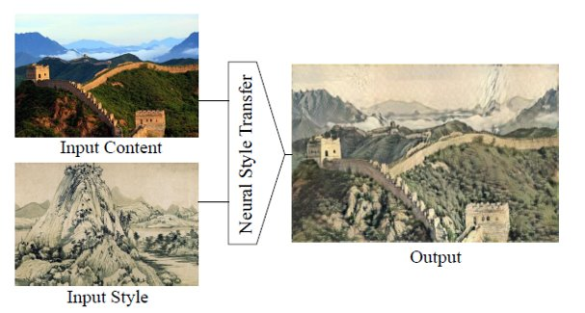
GIỚI THIỆU BÀI TOÁN
3. Input- output:
Input: gồm 2 ảnh:
Ảnh content
Ảnh style
Output: ảnh chứa nội dung của ảnh content và phong cách của ảnh style
5

Slide 6
GIỚI THIỆU BÀI TOÁN
4. Các hướng tiếp cận
Image optimization based
- Biến đổi 1 ảnh content theo 1 style cố định (Tốn nhiều thời gian chuyển đổi)
Model optimization based
Xây dựng mô hình để chuyển mọi bức ảnh content sang phong cách mong muốn (Tiết kiệm thời gian và tài nguyên tính toán)
6

Slide 7
02
CÁC HƯỚNG TIẾP CẬN
7

Slide 8
CÁC HƯỚNG TIẾP CẬN
Image optimization based:
A neural algorithm of artist style
Model optimization based:
A Perceptual loss for real-time style transfer
Drafting and Revision: Laplacian Pyramid Network for Fast High-Quality Artistic Style Transfer (Sử dụng PaddleGAN)
8

Slide 9
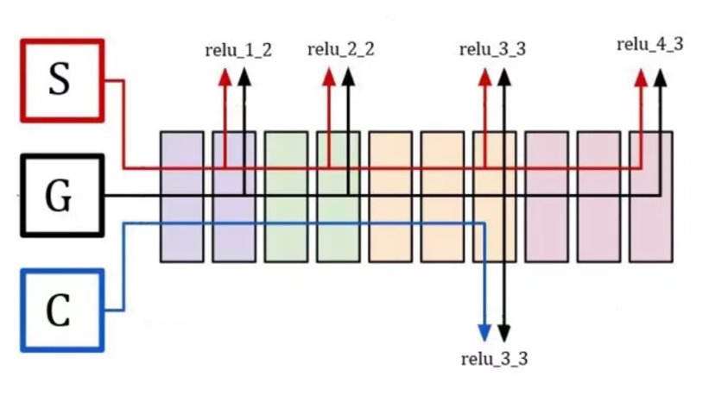
1. IMAGE OPTIMIZATION
A neural algorithm of Artistic Style
- Sử dụng mạng CNN để phân tích ảnh content và ảnh style để tạo ra output như mong muốn.
Hình 1: Cách trích đầu ra ở các lớp giữa
Nguồn : [1]
9
Notes:
Khác với những bài toán khác, thay vì tối ưu các trọng số của mạng, thì ta trực tiếp tối ưu các giá trị pixel của ảnh ouput

Slide 10
1. IMAGE OPTIMIZATION
A neural algorithm of Artistic Style
- Tối ưu tổng mất mát của :
Content Loss: Sự khác nhau giữa Ảnh nội dung với Ảnh kết quả (Content Image vs Generated Image)
Style Loss: Sự khác nhau Ảnh phong cách với Ảnh kết quả (Style Image vs Generated Image)
Variation Loss: Sự biến thiên của Ảnh kết quả (Variation of Generated Image)
10

Slide 11
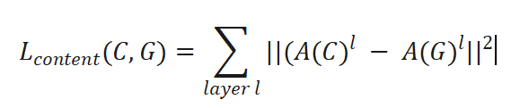
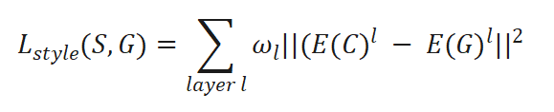
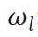
1. IMAGE OPTIMIZATION
A neural algorithm of Artistic Style
Content Loss:
- Làm cho hình ảnh tạo ra gần giống với hình ảnh gốc
Style Loss :
: là trọng số mức độ ảnh hưởng của mỗi lớp vào total loss
- Làm cho hình ảnh tạo ra mang phong cách của ảnh style.
11
Notes:
Layer l là các layer 1-2, 2-2, 3-3, 4-3 trong mạng VGG là các lớp chứa đặc trưng
Lớp 1: đặc trưng cạnh
Lớp 2: chứa góc
Lớp 3: cấu trúc ảnh
Lớp 4: chứa đặc trưng bậc cao
Lớp 3_3
Qua thực nghiệm, tác giả nhận ra rằng matrix C chính là thứ đặc trưng cho style của 1 bức ảnh

Slide 12
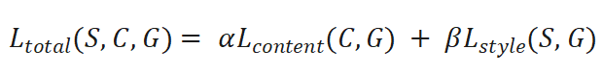
1. IMAGE OPTIMIZATION
A neural algorithm of Artistic Style
Variation Loss: Giúp cho ảnh kết quả nhìn mượt hơn, không có sự biến thiên nhiều giữa các pixel trong ảnh.
Hàm mất mát tổng
(Total Loss)
- Tùy chỉnh mức độ giống của ảnh kết quả về nội dung lẫn phong cách
12

Slide 13
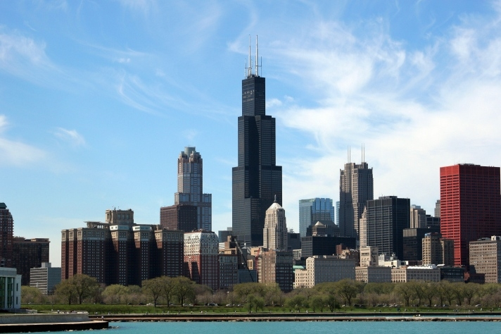
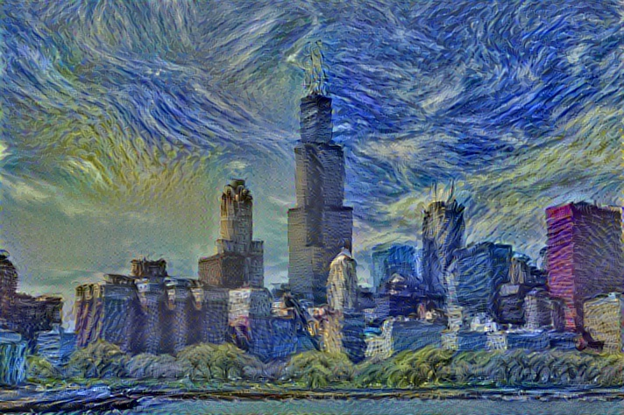
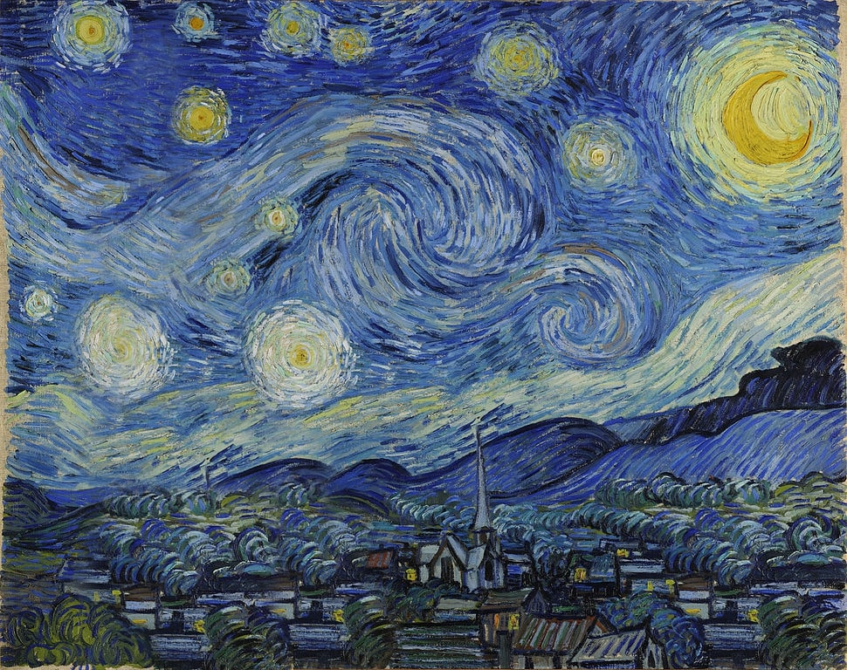
13

Slide 14
1. IMAGE OPTIMIZATION
A neural algorithm of Artistic Style
Ưu điểm :
- Dễ hiểu dễ cài đặt.
- Là nền tảng để phát triển các phương pháp cải tiến hơn.
Nhược điểm:
- Mỗi lần train chỉ train được 1 ảnh content và 1 ảnh style. Muốn thử ảnh mới phải train lại từ đầu.
- Thời gian train khá lâu
14

Slide 15
2. Model OPTIMIZATION
2.1 A Perceptual loss for real-time style transfer
2.2 Drafting and Revision: Laplacian Pyramid Network for Fast High-Quality Artistic Style Transfer (Sử dụng PaddleGAN)
15

Slide 16
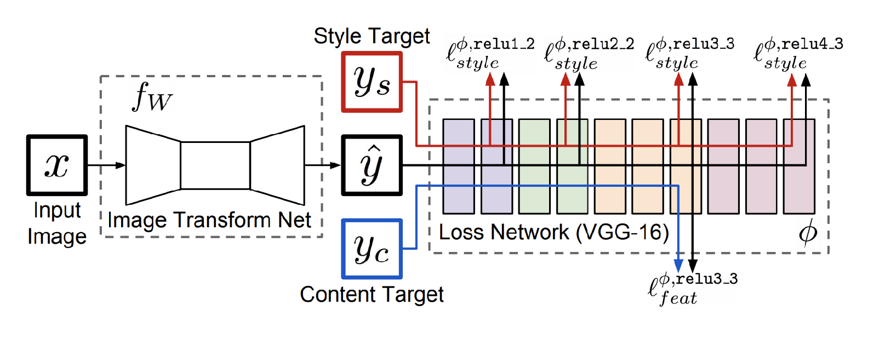
2. Model OPTIMIZATION
2.1 A Perceptual loss for real-time style transfer
16

Slide 17
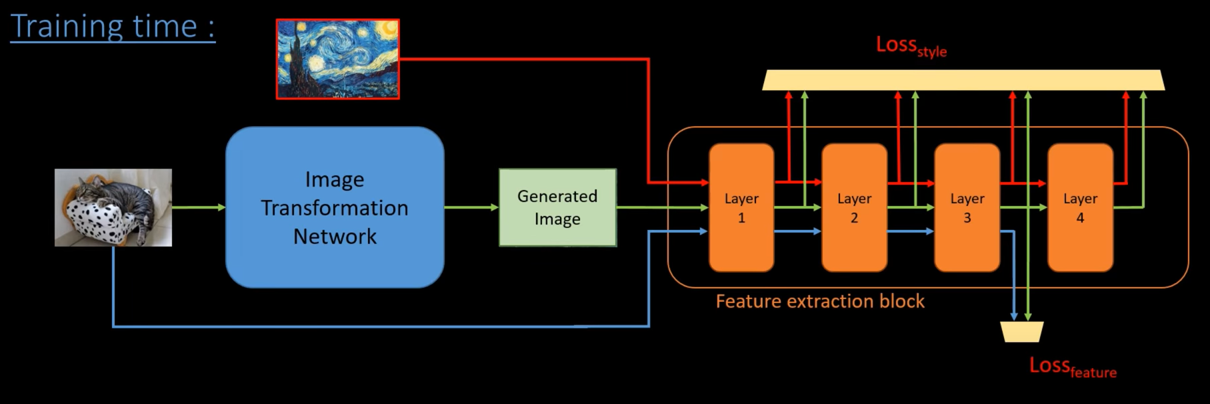
2. Model OPTIMIZATION
2.1 A Perceptual loss for real-time style transfer
17

Slide 18
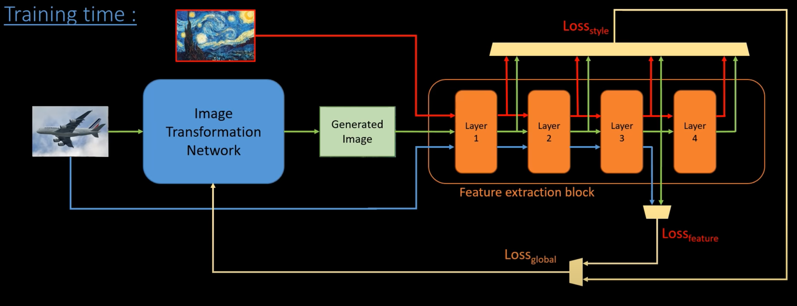
2. Model OPTIMIZATION
2.1 A Perceptual loss for real-time style transfer
18

Slide 19
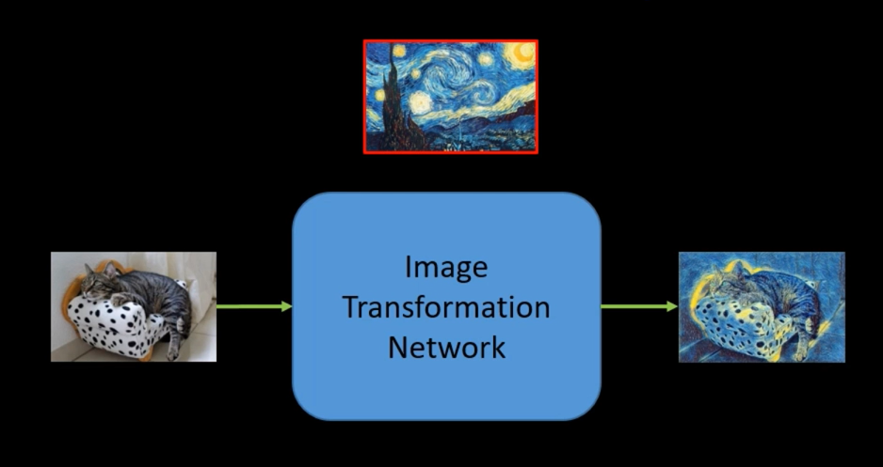
2. Model OPTIMIZATION
2.1 A Perceptual loss for real-time style transfer
19

Slide 20
2. Model OPTIMIZATION
2.1 A Perceptual loss for real-time style transfer
Image transformation Network:
Input – output: 256x256x3
Down sampling and up sampling
Residual block
20

Slide 21
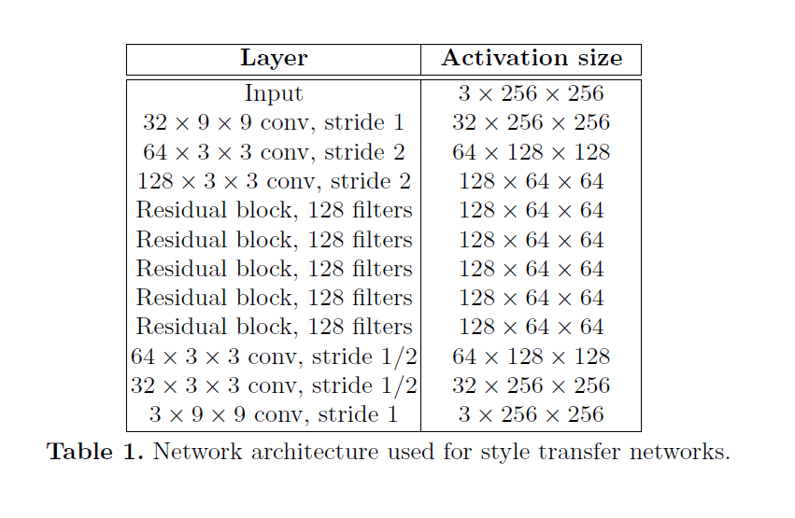
2. Model OPTIMIZATION
2.1 A Perceptual loss for real-time style transfer
21

Slide 22
2. Model OPTIMIZATION
2.1 A Perceptual loss for real-time style transfer
Training:
Dataset: MS COCO 2014 – 80k
Sử dụng 4 style: stars, starry night, ocean, circuit
Thời gian training: ~2 tiếng/style sử dụng GPU colab
22

Slide 23

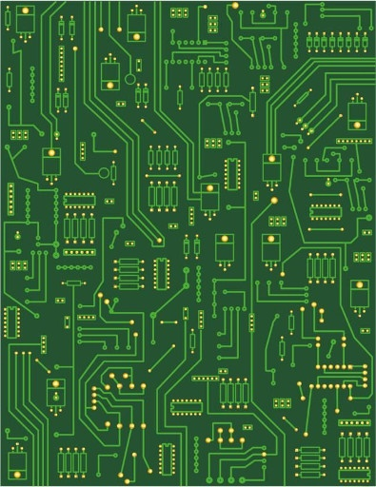
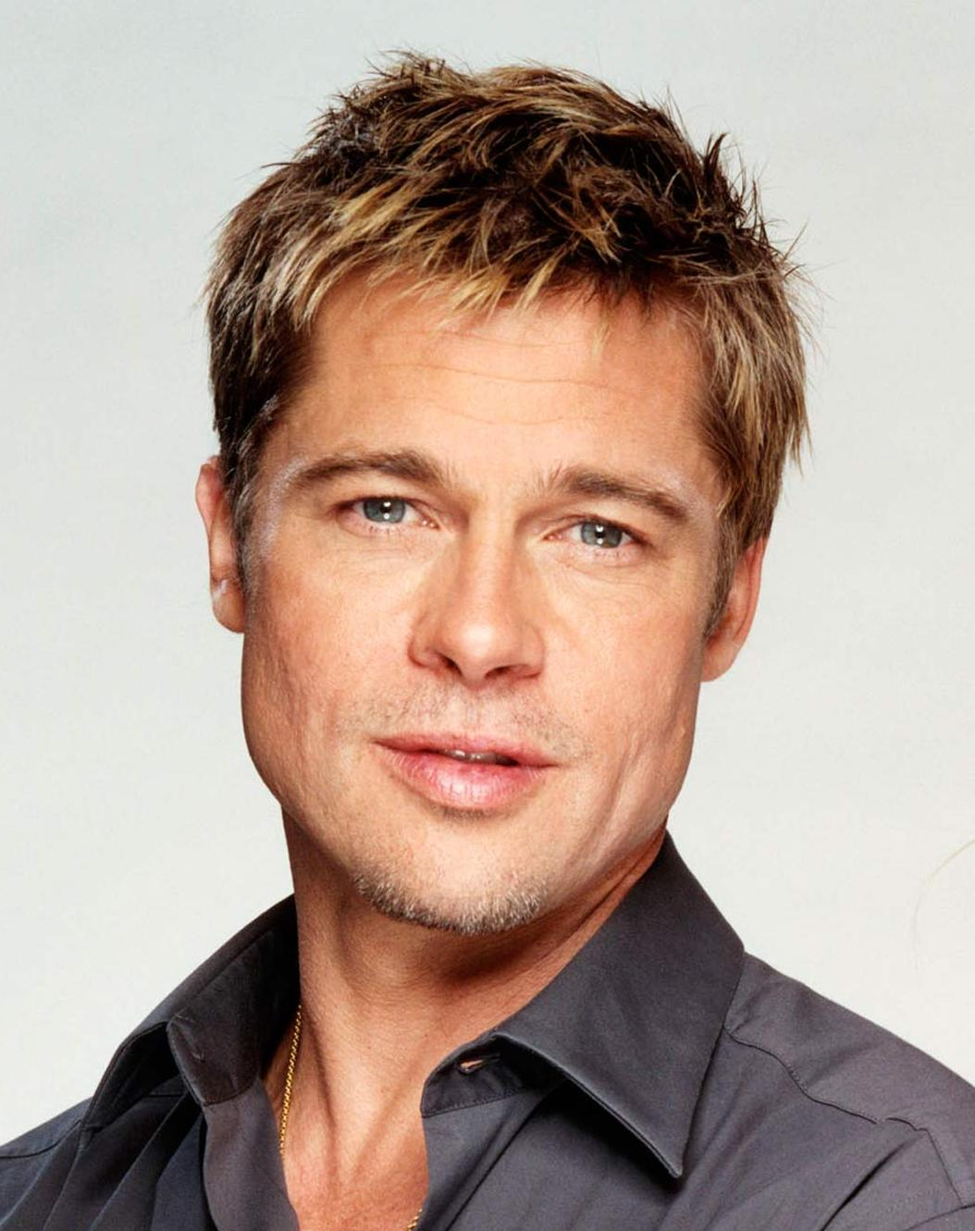
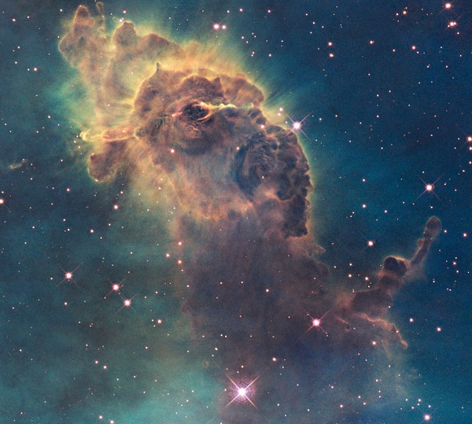

Style image

Slide 24
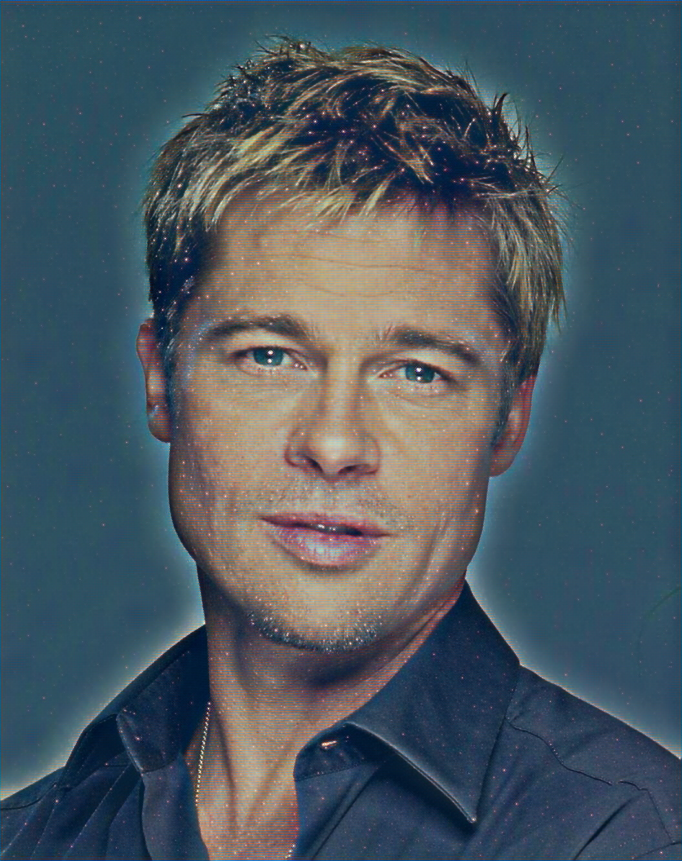
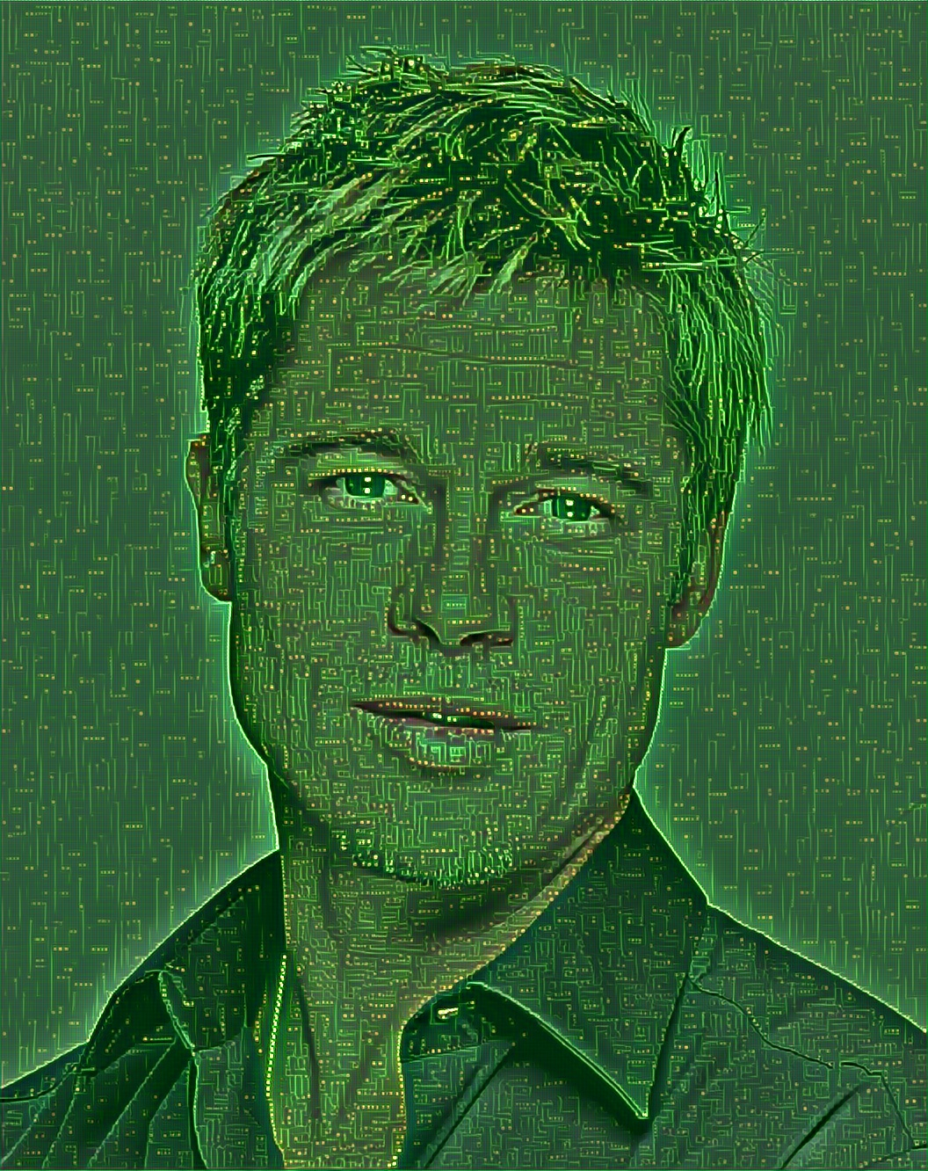
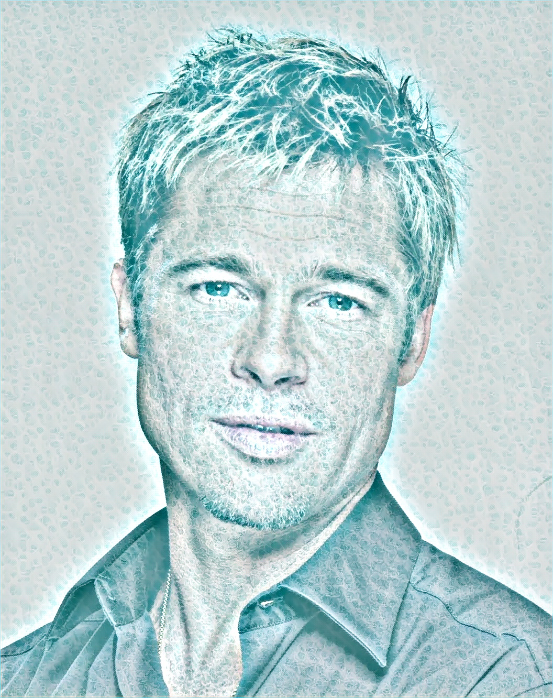
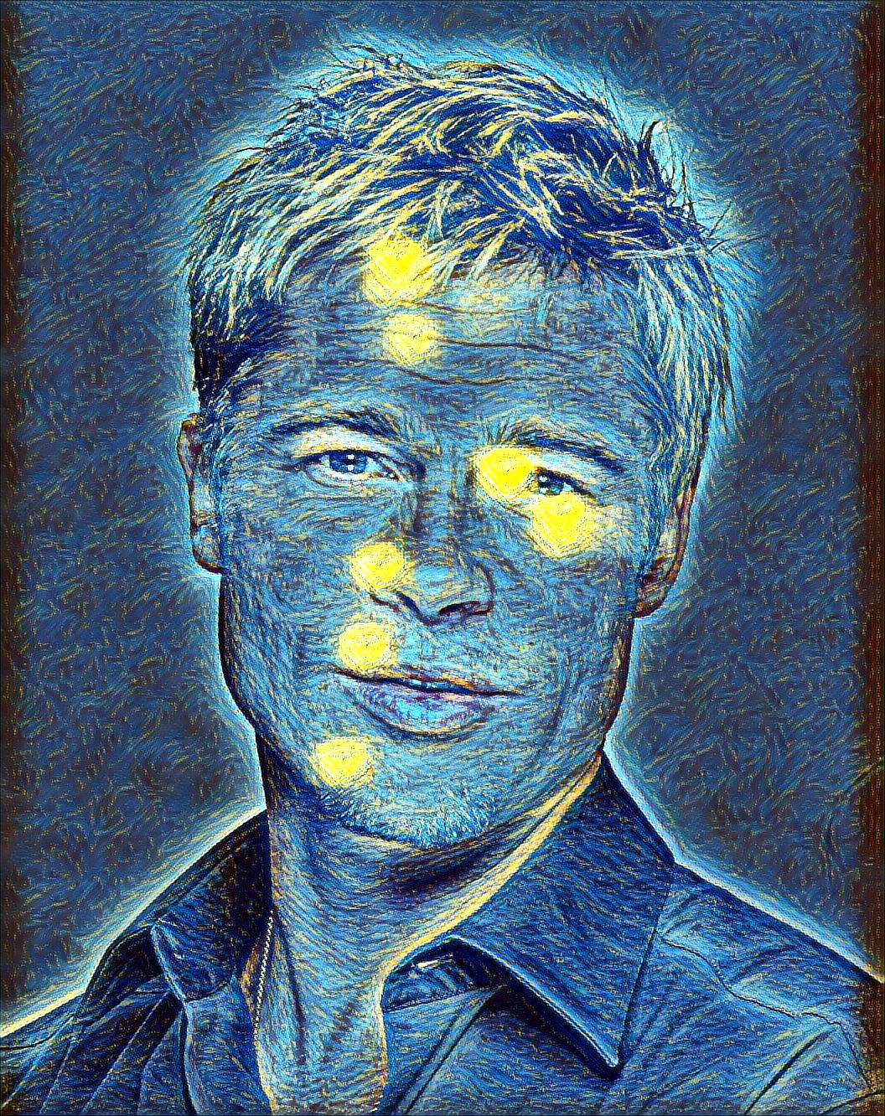
Một số kết quả
Content
Stars
Circuit
Ocean
Starry night

Slide 25
2. MODEL OPTIMIZATION
2.2 Drafting and Revision: Laplacian Pyramid Network for Fast High-Quality
Artistic Style Transfer
Main contributions:
- Giới thiệu cơ chế "Draft and Revision": giúp chuyển đổi triệt để phong cách ảnh (từ những phong cách tổng thể tới chi tiết trong ảnh Style).
- Tăng tốc tốc độ chuyển đổi ảnh, tính ứng dụng cao.
24

Slide 26
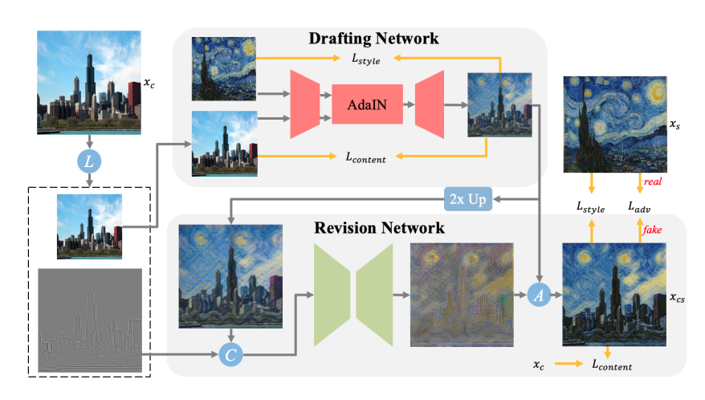
2. MODEL OPTIMIZATION
FRAMEWORK
Hình 2: Tổng quan framework [3]
25
Notes:
- Lấy ý tưởng từ quá trình vẽ tranh của con người.
- Ban đầu ta sẽ vẽ thô bức tranh bằng cách phác qua những đối tượng cơ bản trong tranh, tạo nên bộ khung chính
- sau đó mới thực hiện hoàn thiện những đối tượng chi tiết trong bức tranh

Slide 27
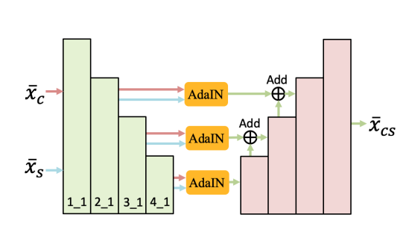
2. MODEL OPTIMIZATION
DRAFTING NETWORK
Hình 3: Kiến trúc của mạng Drafting
Nguồn: [3]
26
Notes:
- Chi tiết mạng draft
- mạng này nhận đầu vào là ảnh content và s đã được down-scale xuống 2 lần.
- Lý do: 1. Giúp cho phong cách toàn cục có thể được chuyển đổi dễ dàng hơn ở ảnh độ phân giải thấp (receptive field lớn)
- Kiến trúc encoder - decoder
- encoder chính là pretrained VGG19, x_c x_s được trích xuất đặc trưng theo các lớp 1_1,...4_1 trong VGG. - Sau mỗi lớp trích xuất, cho qua module AdaIN để kết hợp 2 đặc trưng c và s lại với nhau
- ở decoder thì sau mỗi output của AdaIN sẽ được merge lại với output của lớp trước nó. =>Giúp bảo toàn thông tin cấu trúc của ảnh =>cuối cùng ta được ảnh stylized x_cs ở độ phân giải thấp

Slide 28
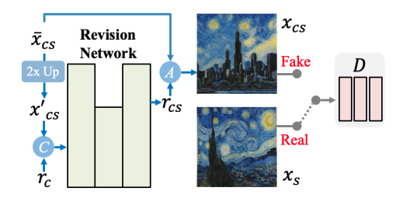
2. MODEL OPTIMIZATION
REVISION NETWORK
Hình 4: Kiến trúc của mạng Revision
Nguồn: [3]
27
Notes:
- Output của mạng Draft sẽ được up-sample lên 2 lần và được cộng concate với ảnh r_c (là ảnh content được biến đổi bằng filter laplacian, lưu lại những đặc trưng chi tiết của ảnh content)
- Cấu trúc của Revision cũng là encoder-decoder
- Up-sample - residual - Down-sample
- Để cải thiện chất lượng chuyển đổi phong cách chi tiết thì ta sử dụng discriminator (sinGAN) để phân biệt ảnh style và ảnh output của revision.

Slide 29
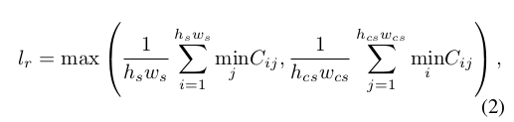
2. MODEL OPTIMIZATION
LOSS FUNCTION - STYLE LOSS
Ý nghĩa: Đo khoảng cách phân phối features giữa ảnh Style và ảnh chuyển đổi phong cách. => Giúp ảnh chuyển đổi có phong cách như ảnh style
Hình 5: Hàm mất mát rEMD
Nguồn: [3]
28

Slide 30
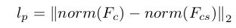
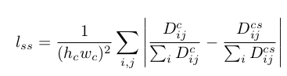
2. MODEL OPTIMIZATION
LOSS FUNCTION - CONTENT LOSS
Ý nghĩa: Thể hiện sự sai khác giữa đặc trưng ảnh content và ảnh chuyển đổi phong cách. => Giúp ảnh chuyển đổi có nội dung như ảnh style
​Perceptual Loss
​Self-similarity loss
Hình 6,7: Hàm mất mát content
Nguồn: [3]
29

Slide 31
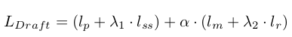
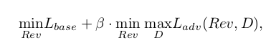
2. MODEL OPTIMIZATION
LOSS FUNCTION - TOTAL LOSS
​Drafting Network
​Revision Network
Hình 8,9: Hàm mất mát tổng
Nguồn: [3]
30

Slide 32
2. MODEL OPTIMIZATION
TRAINING
​Dataset:
Content: COCO2017
Style: WikiArt
Training:
Patch size: 128x128 (Drafting Network), 256x256 (Revision Network)
1000 epochs
Learning-rate: 1e-4
Adam optimizer
30

Slide 33
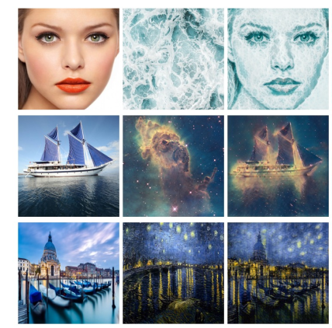
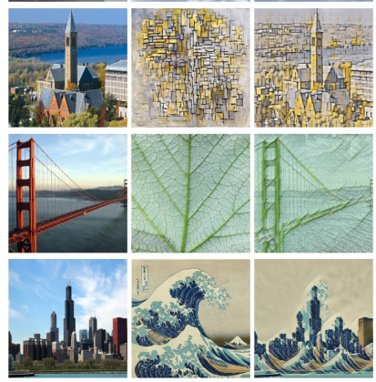
2. MODEL OPTIMIZATION
VISUALIZE RESULTS
Hình 10,11: Kết quả
Nguồn: [3]
31
Notes:
- Phân phối màu giống phân phối màu của ảnh style

Slide 34
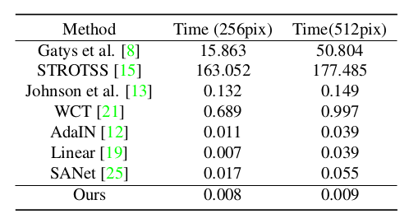
2. MODEL OPTIMIZATION
EVALUATE
Hình 12: So sánh thời gian chuyển đổi ảnh với các mô hình tốt nhất
Nguồn: [3]
32

Slide 35
03
KẾT QUẢ
33

Slide 36
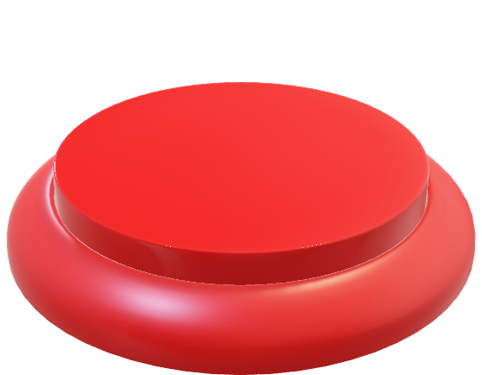
Demo
34

Slide 37
Tài liệu tham khảo
A neural algorithm of artistic style (https://arxiv.org/abs/1508.06576)
Perceptual Losses for Real-Time Style Transfer and Super-Resolution (https://arxiv.org/abs/1603.08155)
Drafting and Revision: Laplacian Pyramid Network for Fast High-Quality Artistic Style Transfer (https://arxiv.org/pdf/2104.05376.pdf)
https://viblo.asia/p/bien-anh-cua-ban-thanh-cac-tac-pham-hoi-hoa-voi-neural-style-transfer-WAyK8dXoKxX
https://towardsdatascience.com/perceptual-losses-for-real-time-style-transfer-and-super-resolution-637b5d93fa6d
https://github.com/rrmina/fast-neural-style-pytorch
https://github.com/PaddlePaddle/PaddleGAN/blob/develop/docs/en_US/tutorials/lap_style.md
https://www.youtube.com/watch?v=VQEMptfWpLk
35

Slide 38
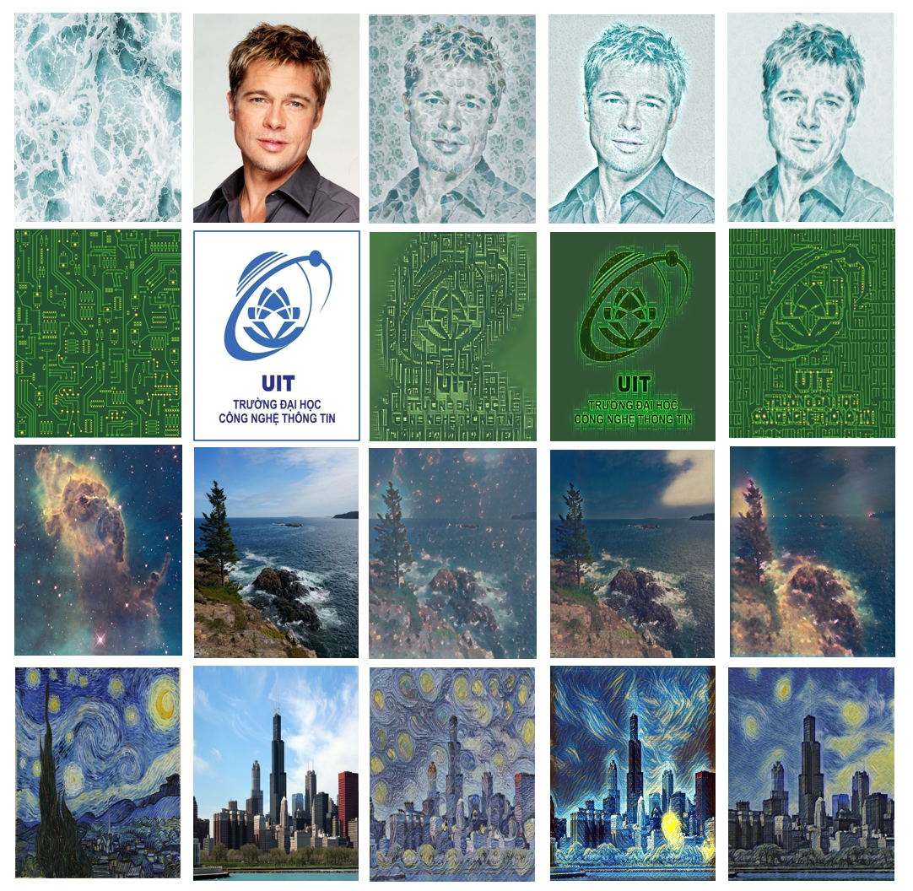
36

Slide 39





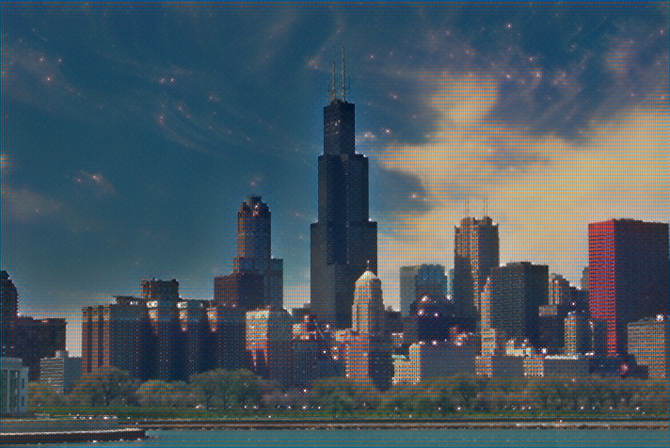
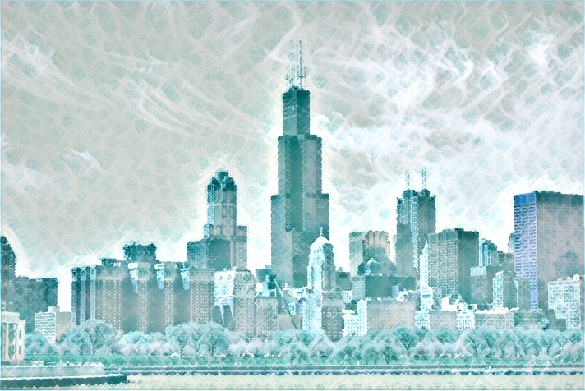
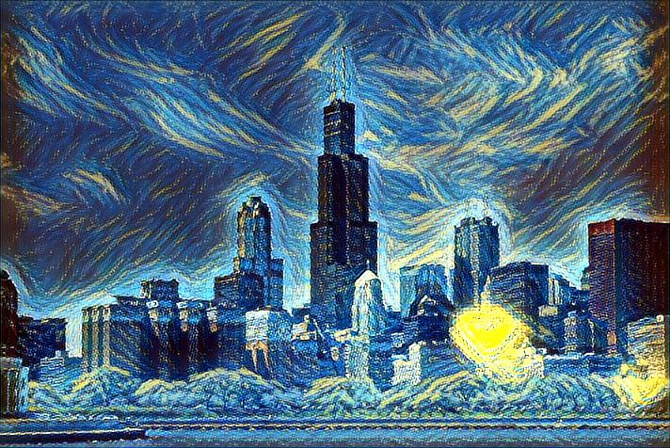
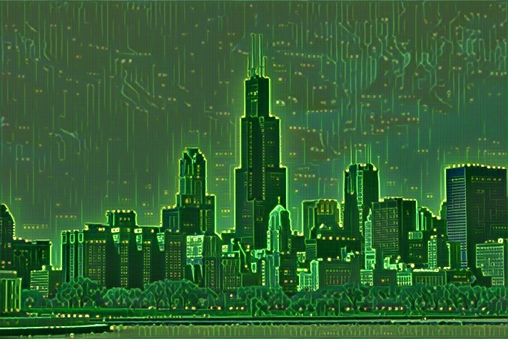
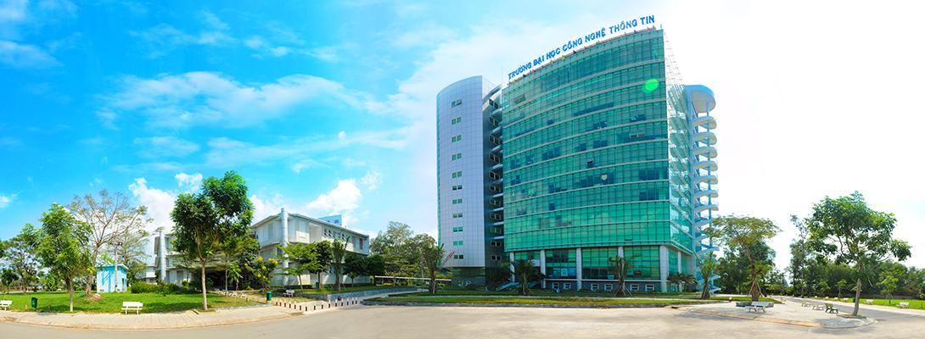
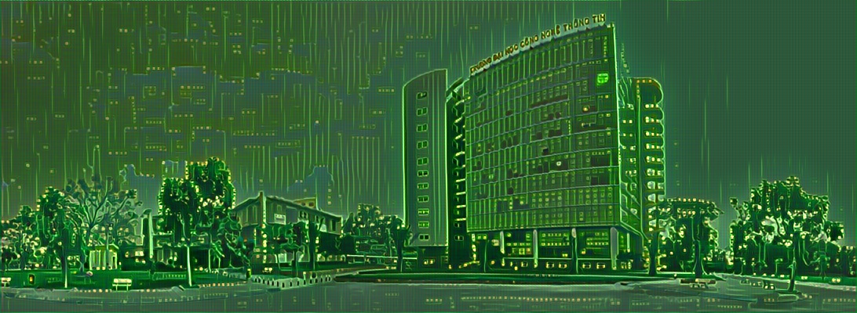
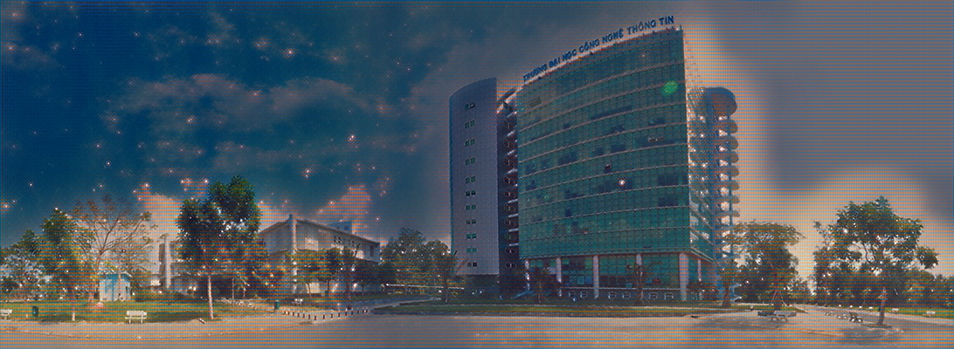
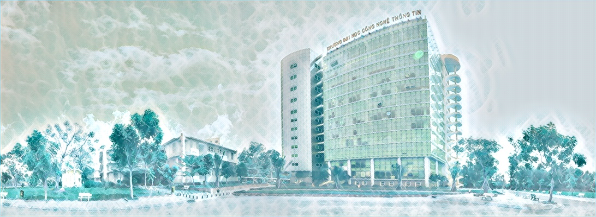
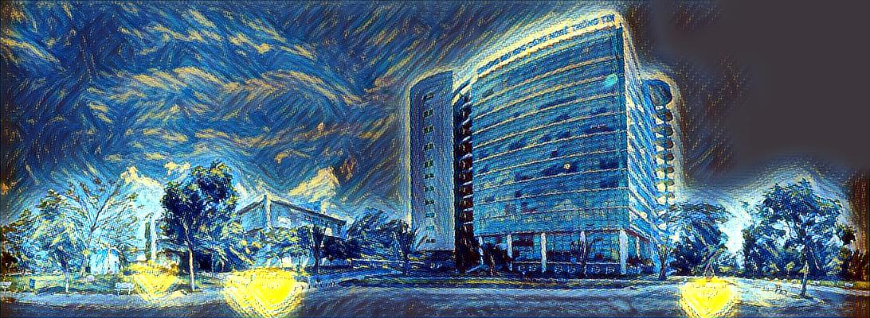
37

Slide 40
THANKS
38

Slide 41
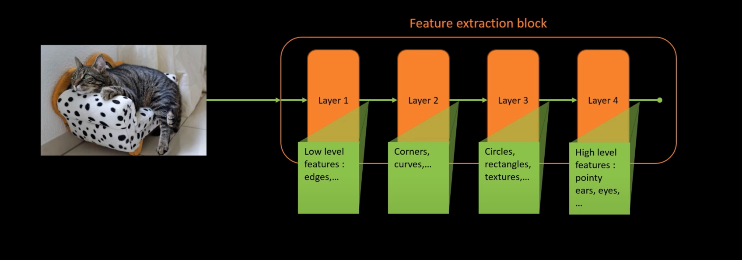
Notes:
Lớp 1: đặc trưng cạnh
Lớp 2: chứa góc
Lớp 3: cấu trúc ảnh
Lớp 4: chứa đặc trưng bậc cao

Slide 42
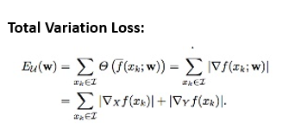

Slide 43
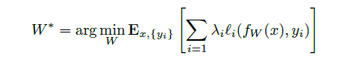
2.1 A Perceptual loss for real-time style transfer

